Slide 1
АНГЛІЙСЬКА МОВА ЯК ДЖЕРЕЛО ДОДАТКОВОЇ МОТИВАЦІЇ В УЧІННІ ФРАНЦУЗЬКОЇ МОВИ
Підготувала
студентка 3 курсу
Фоміна Олена Сергіївна

Slide 2
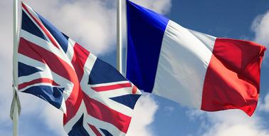
Іноземні мови, які я вивчаю в ХГУ «Народна українська академія» на факультеті «Референт-перекладач»
Сімейство германських мов
Англійська мова
Французька мова
Сімейство романських мов
English
Anglais
Langue anglaise
French
Français
Langue française
=LV 1 = LV 2 = LANGUES VIVANTES
LANGUES ÉTRANGÈRES

Slide 3
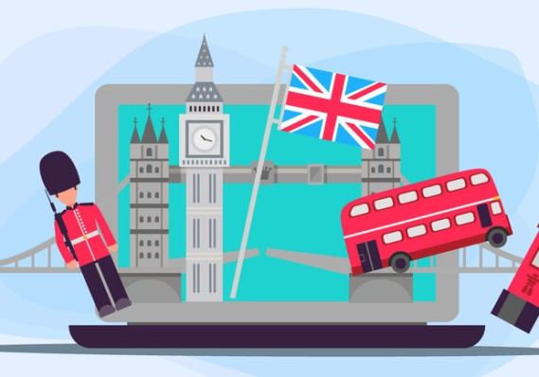
З ІСТОРІЇ МОВНИХ КОНТАКТІВ
LANGUE SOURCE LANGUE EMPRUNTEUSE
мова джерело мова реципієнт
французька? англійська?

Slide 4
Англіцизми в написах на публічних вивісках Парижу
STOP PARKING DANCING
YACHTING BOWLING
HOT-DOG
▼
питання чистоти мови

Slide 5
B E L I E V E I N Y O U R S E L F
Англійська мова
+ алфавіт
+ латиниця
+ аналітична мова
+ інша вимова
+ особлива структура мови
підґрунтя для вивчення французької як другої іноземної мови

Slide 6
Давні французькі запозичення з новими значеннями повертаються
повторні запозичення anglais ↔ français
Англійська
Французька
budget (від франц. bougette «сумка) |  | budget (бюджет)
jean (від франц. bleu de Gênes) |  | jean (джинси)
denim (від франц. bleu de Nîmes) |  | denim (денім-тканина)

Slide 7
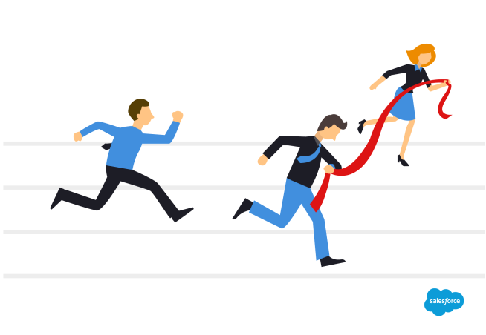
Англо-французькі відповідники зі спільним морфемним сегментом
Англійська | Французька
Distance | Distance
Constant | Constant
Cyberharrassment | Cyberharcèlement
Competition | Compétition

Slide 8
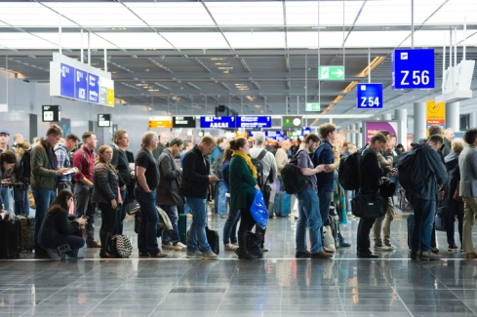
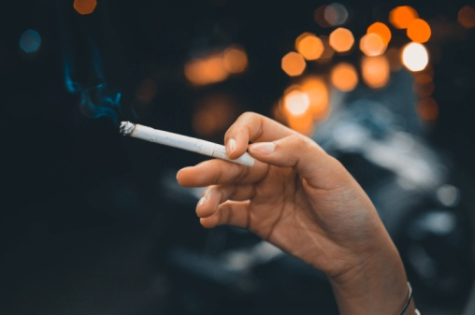
Faux anglicismes
Forcing
Brushing
Surbooking
Smoking
Building
Camping

Slide 9
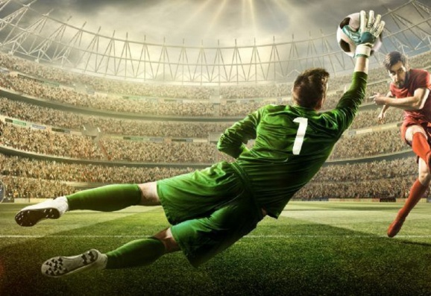
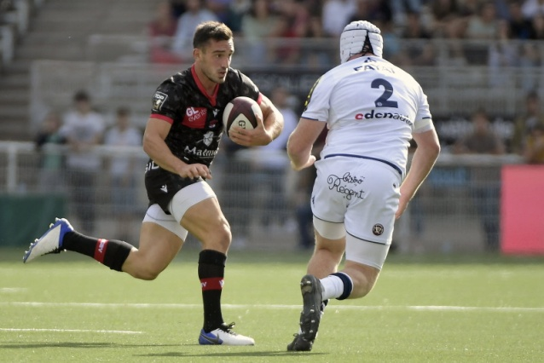
Англомовні прототипи - слова-композити
Goalkeeper goalkeeper «франц. gardien de but – укр. голкіпер, воротар»
Goal «франц. gardien de but – укр. голкіпер, воротар», має відповідником в англійській мові goal «франц. but – укр. гол».
Rugby і man rugbyman у значенні «франц. joueur de rugby – укр. гравець в регбі, регбіст» має відповідником в англійській мові іншу лексему rugby player

Slide 10
Типології помилок, до яких удаються студенти, які вивчають французьку мову як другу іноземну мову
Неправильне читання слів, які пишуться однаково в обох мовах |  | Хибні друзі (подібні за звучанням, але різні за значенням)
Conversation Question |  | To have a rest (англ. відпочивати) Rester (франц. залишитися)

Slide 11
Занурення в мовне середовище дає:
Можливість
Опертя
Джерело мотивації

Slide 12
Дякую за увагу!

